Slide 1

第1章 线性方程组与矩阵
欧新宇 (Xinyu-OU)

Slide 2

Outline
【学习目标】
概 述
二元与三元方程组的解的几何意义
高斯消元法与行阶梯方程组
矩阵及矩阵的初等变换
利用MATLAB解线性方程组
应用实例

Slide 3
1.1 概述
例1.1 食品配方的应用问题，某食品厂收到某种食品的订单，要求这种食品由甲、乙、丙、丁四种原料做成，且该食品中含蛋白质、脂肪和碳水化合物的比例分别为15％、5％和12％。而甲、乙、丙、丁原料中含蛋白质、脂肪和碳水化合物的百分比由表1.1给出。那么，如何用这四种原料配置出满足要求的食品呢？
表1.1
 | 甲 | 乙 | 丙 | 丁 | 某食品
蛋白质（％） | 20 | 16 | 10 | 15 | 15
脂肪（％） | 3 | 8 | 2 | 5 | 5
碳水化合物（％） | 10 | 25 | 20 | 5 | 12

Slide 4
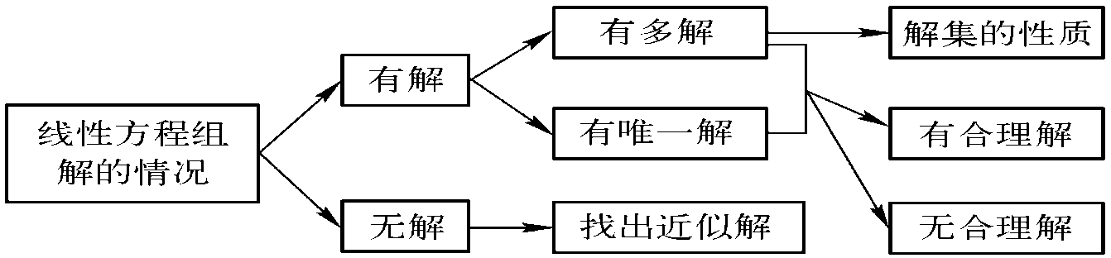
1.1 概述
线性代数的任务之一
线性方程组的解有三种类型：
1. 适定方程组：存在着唯一的一组解；
2. 欠定方程组：其解存在但不唯一；
3. 超定方程组：不存在精确解，可以求出其近似解。

Slide 5
1.2 线性方程组解的几何意义
例1.2 二元线性方程组解法
矛盾方程，无解
题(a)可以由下而上地回代解出x2=2，及x1=3，这是解线性方程组的规范方法。
题(b)则无解。
题(c)有无穷多解。其几何解释见下图。

Slide 6
1.2 线性方程组解的几何意义
二元方程组解的几种情况
有解 (b) 无解 (c) 有无数解

Slide 7
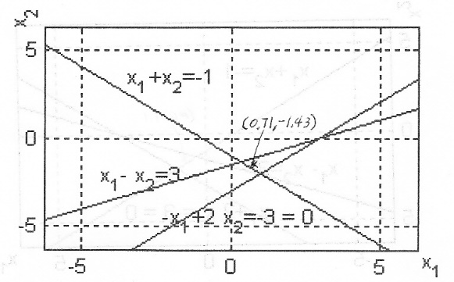
1.2 线性方程组解的几何意义
超定二元方程组的近似解
三个方程，只有两个变量。它们所对应的三根直线并不共点，即方程组不相容，称为超定方程组。它没有精确解，但有近似解——最小二乘解(第四章介绍)。

Slide 8
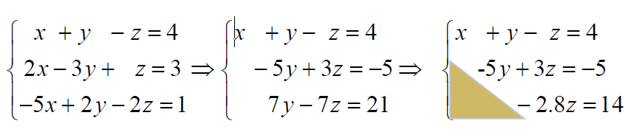
1.2 线性方程组解的几何意义
例1.3 求解下列三元方程组
从第2个方程中减去第1个方程的2倍，得到x系数为零的新的第2方程，再从第3个方程中减去第1个方程的-5倍，得到x系数为零的新的第3个方程。
再将第2个方程乘7/5与第3个方程相加，在第3个方程中消去y。
于是形成了阶梯形的结构。可以由下而上地回代解出z,y,x，这是解线性方程组的规范方法。

Slide 9
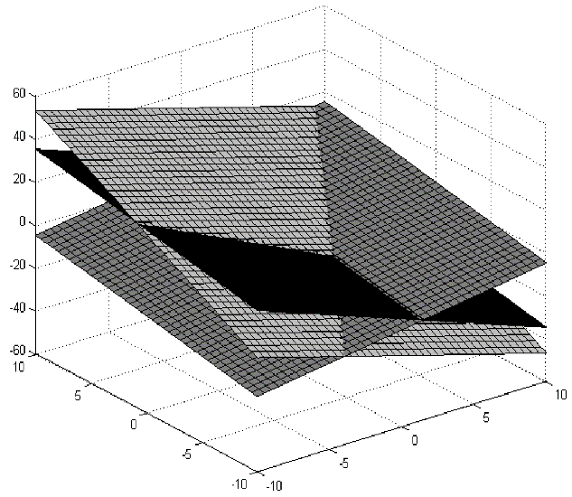
1.2 线性方程组解的几何意义
例1.3的解的几何意义
这三个方程在笛卡尔坐标系中的图形是三个平面，方程组的解就是它们的交点坐标，如下左图。
若将第三个方程改一下，消元后剩了两个方程，交点就成了交线，说明有无数个解，构成了一根直线，如下右图。

Slide 10
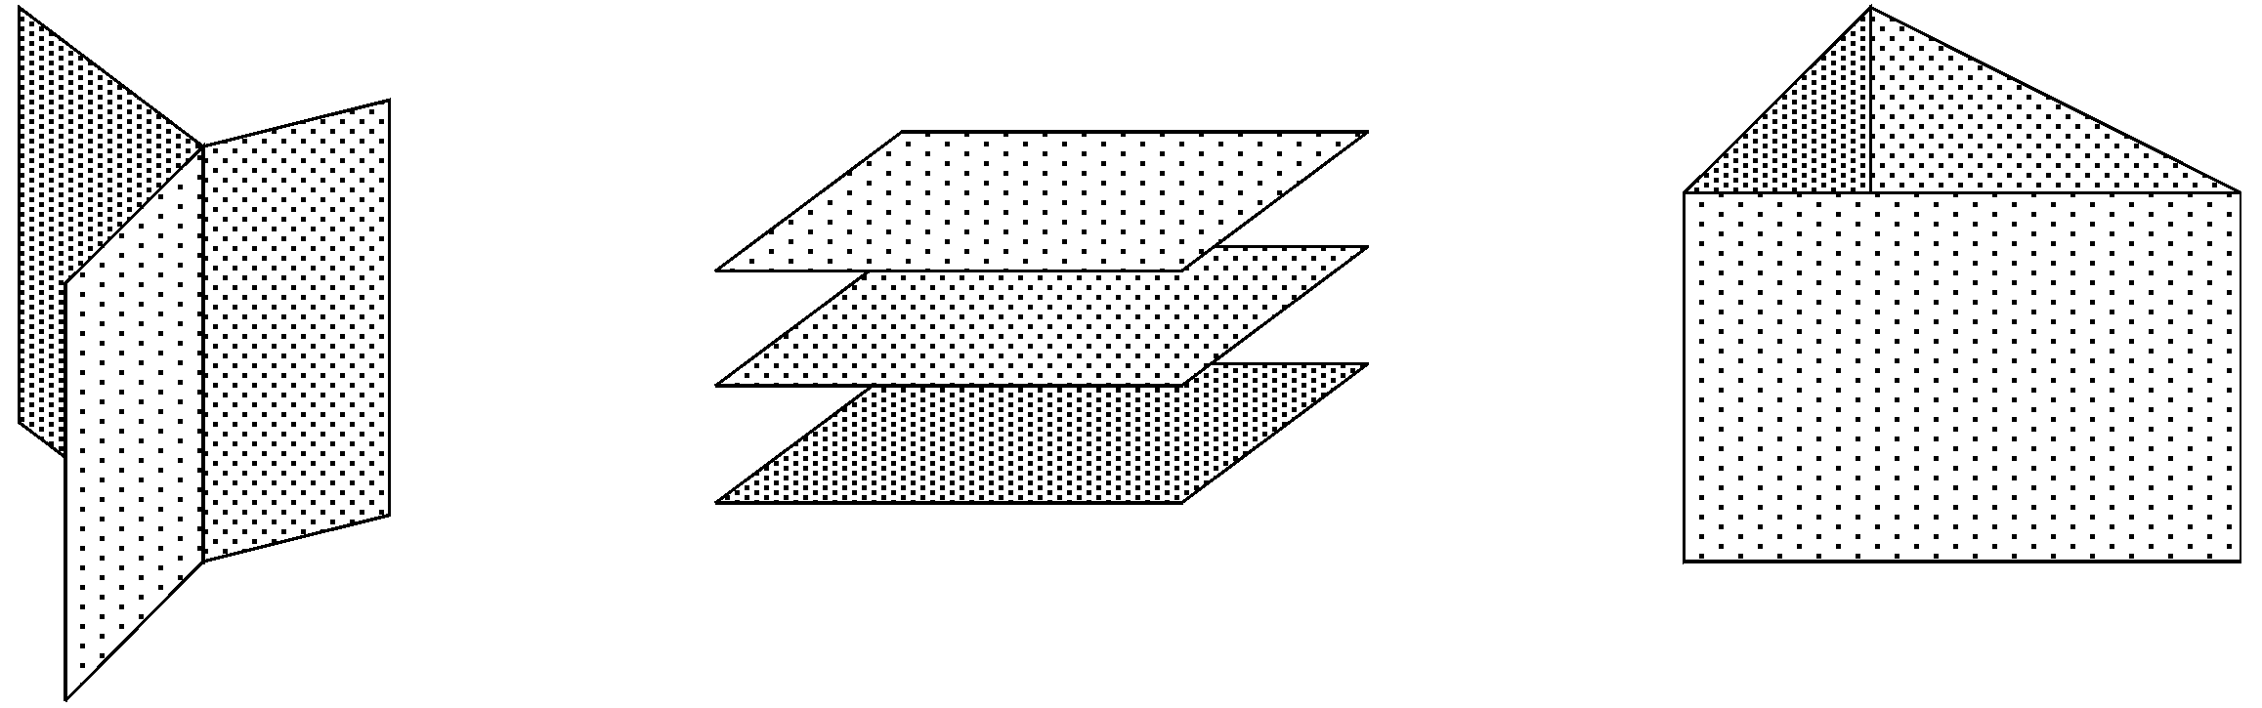
1.2 线性方程组解的几何意义
三元方程无解和多解的几何意义
对于更多元的线性方程组，不可能想象出其空间的几何图形，但关于欠定、适定和不相容方程的基本概念是一脉相承的，它们的解的特性也都可以推广到高维空间。

Slide 11
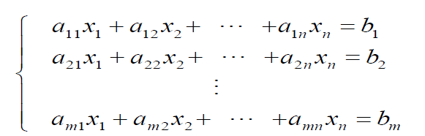
1.3 高斯消元法与阶梯形方程组
将上面的方法推广到高阶系统。这就要借助于矩阵，用计算机解决问题，这是线性代数与初等代数的区别。设m为方程数，n为变元数，一般情况下，变量的个数n与方程的个数m不一定相等。则n元方程组可表为：
式（1.3.1）称为n元线性方程组。

Slide 12
1.3 高斯消元法与阶梯形方程组
高阶线性方程组的形式
线性方程组（1.3.1）中解的全体称为它的解集合。解方程组就是求其全部解，亦即求出其解集合。如果两个方程组有相同的解集合，就称它们为同解方程组。
消元法的基本思想是: 通过消元变换把方程组化为容易求解的阶梯形结构的同解方程组。下面通过一个三元方程组的例题来说明消元法的具体步骤。

Slide 13
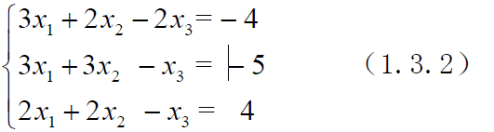
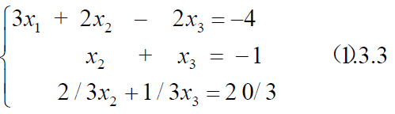
1.3 高斯消元法与阶梯形方程组
系数矩阵
例1.4 方程组的消元过程
解: 将式中的第一个方程分别乘以-3/3及-2/3，加到第二、三方程上，可以消去后两个方程中的变量x1，
将式（1.3.3）中的第二个方程乘-2/3，加到第三个方程中，消去其中的x2，得

Slide 14
1.3 高斯消元法与阶梯形方程组
例1.4 方程组的消元过程
形如式（1.3.4）的方程组称为行阶梯形方程组。这样的阶梯形方程组可以用回代法方便地逐个求出它的解。
回代过程如下：由最后一个方程解出x₃= -22，代入第二个方程，解得x₂=-1+22=21，再将x₂，x₃代入第一个方程，得到：x1=(-4-2x2+2x3)/3=-30。
从编程来看，回代过程也可以像消元一样进行，不过是自下而上，自右至左，把主对角线右上方的元素都消成零而已。
把第三个方程分别乘以-6,3，依次加到第一、二两方程中，消去这两个方程中x3的系数，再将第二个方程乘2，加到第一个方程中，得到仅含变量x1的方程，方程组依次成为：

Slide 15
1.3 高斯消元法与阶梯形方程组
例1.4 方程组的消元过程
把第三个方程分别乘以-6,3，依次加到第一、二两方程中，消去这两个方程中x3的系数，再将第二个方程乘2，加到第一个方程中，得到仅含变量x1的方程，方程组依次成为：
最后的行阶梯形方程组只保留了系数均为1的对角项。得到它就等于求出了方程组的解。消元法的任务已经完成。

Slide 16
1.3 高斯消元法与阶梯形方程组
三种同解变换
在消元过程中，主要对原方程组进行了三种变换：
① 互换两个方程的位置；称为位置变换。
② 用一个非零数k乘某个方程；称为数乘变换。
③ 把一个方程的k倍加到另一个方程上。称为消元变换。
这三种变换称为线性方程组的同解变换。因为对方程组而言，这些变换不会改变方程组的解。
消元法规则刻板，容易程序化，其计算量又是最少的，所以可以利用计算机用简明的程序实现。成为一切线性方程组求解的基础。

Slide 17
1.4 矩阵及矩阵的初等变换
重新观察例1.4，可以发现，从方程组（1.3.2）变换到方程组（1.3.5）的全过程中，方程组中的变量并没有参与任何运算，参与运算的只是方程组的系数和常数。于是可省略变量，提取方程组（1.3.2）的等式左端的系数和右端常数，分别写成如下系数数表A和常数数表b
其中，数表A的行号表示方程的序号，列号表示变量x的序号。由数表A、b很容易恢复出方程组原型。所以可以通过这两个数表来研究线性方程组。该矩形数表就称为矩阵。学习线性代数的主要目标就是要学会利用矩阵来描述系统，并用矩阵软件工具去解决各种问题。

Slide 18
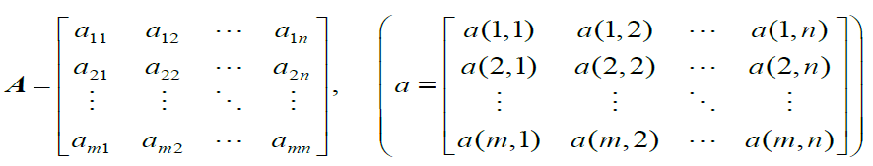
1.4 矩阵及矩阵的初等变换
1.4.1 矩阵的概念和定义
定义1.1 由m×n个数(i=1,2,…,m; j= 1,2,…,n）排成的m行n列的矩形数表(右方为对应的MATLAB表示法）
称为m行n列矩阵，简称m×n(阶)矩阵，通常用黑体大写字母来表示。矩阵中的m×n个数称为矩阵A的元素，其中a_{ij}表示矩阵A的第i行第j列元素。在MATLAB中表为a(i,j)，元素全是实数的矩阵称为实矩阵；元素含复数的矩阵称为复矩阵。

Slide 19
1.4 矩阵及矩阵的初等变换
几种特殊矩阵
只有一行的矩阵 ，称为行矩阵，又称为行向量。
只有一列的矩阵 称为列矩阵，又称为列向量。
如果两个矩阵的行数与列数相等，则称它们为同型矩阵。
若A、B是同型矩阵，且所有对应位置的元素值均相等，则称矩阵A与矩阵B相等，记为A=B。
元素都是零的矩阵称为零矩阵，记作0。
行数与列数相同的矩阵称为n阶方阵，简记为A_{n}。

Slide 20
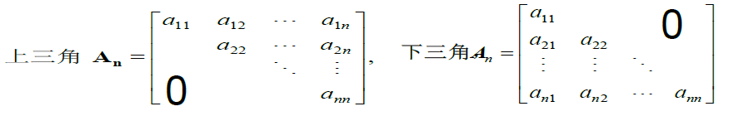
1.4 矩阵及矩阵的初等变换
几种特殊矩阵
一个n阶方阵的左上角与右下角之间的连线称为它的主对角线。主对角线下方的元素全为零的方阵称为上三角矩阵，主对角线上方的元素全为零的方阵称为下三角矩阵，即

Slide 21
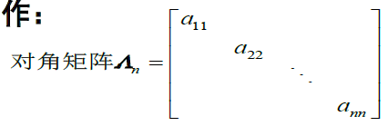
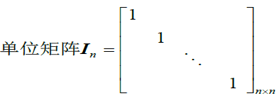
1.4 矩阵及矩阵的初等变换
几种特殊矩阵
主对角线以外的元素全为零的方阵称为对角阵。在对角方阵中，主对角线以外的零元素可不必写出。
主对角线上全为1的n阶对角方阵称为单位矩阵，记作：

Slide 22
1.4 矩阵及矩阵的初等变换
线性方程组用增广矩阵表示
由线性方程组所有系数所构成的矩阵，称为线性方程组的系数矩阵。系数矩阵为n阶方阵的方程组也称为n阶方程组。三阶线性方程组（1.3.2）的系数矩阵为;
把A,b并排起来组成的矩阵C称为增广矩阵，知道C也就知道了线性方程组的全部参数。对方程所做的消元变换都可以表示为对系数增广矩阵的行变换。

Slide 23
1.4 矩阵及矩阵的初等变换
几种特殊矩阵
前向消元过程
系数矩阵
回代过程的系数矩阵

Slide 24
1.4 矩阵及矩阵的初等变换
1.4.3 矩阵的初等行变换
定义1.2 下面三种变换称为矩阵的初等行变换：（以下的r是英文行(row)字的缩写）
（1）交换两行的位置（交换第i, j行，记作r_{i} ←→r_{j}）；
（2）以非零数k乘某行（以k乘第i行，记作kr_{i}）；
（3）把某一行的k倍加到另一行上（把第j行的k倍加到第i行上，记作r_{i}+kr_{j} ）
矩阵的这三种初等行变换就对应于方程组的三种初等变换（位置、数乘和消元）。它们都是可逆的，且其逆变换是同一类型的初等变换，由此可知，初等行变换是同解变换。
如果矩阵A经有限次初等行变换变成矩阵B，就称矩阵A与矩阵B等价。

Slide 25
1.4 矩阵及矩阵的初等变换
方程消元等价于行变换
线性方程组和它的增广矩阵是一一对应的，对线性方程组进行初等行变换就是对其增广矩阵进行初等行变换。于是解方程组（1.3.2）的过程可用矩阵的初等行变换来一一对照。
这样得到了行阶梯矩阵，它对应于方程组（1.3.5）。
对该矩阵还可以继续进行初等行变换，它对应于消元法中的回代过程。
回代后系数矩阵成为对角矩阵。最后一步是将各行都除以对角元素，使系数矩阵成为一个单位矩阵，其最右边一列就是方程组（1.3.2）的解。

Slide 26
第1章 - 附1
附1 MATLAB语言初步

Slide 27
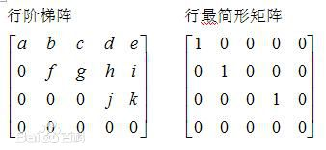
1.5 利用MATLAB来解方程组
线性代数最基本的运算函数：rref (Reduced Row Echelon Form—rref)
作用：把矩阵化为行最简形，有以下具体功能：
（1）解线性方程组；
（2）求矩阵的秩；
（3）求矩阵行最简形首元所在的列数。

Slide 28
1.5 利用MATLAB来解方程组
例1.6 用计算机解线性方程组
解: A=[2,-2,2,6; 2,-1,2,4; 3,-1,4,4; 1,1,-1,3], b=[-16;-10;-11;-12],
U0c=rref([A,b])
系统立即给出:
U0c矩阵的最后一列就是方程组的解。

Slide 29
1.5 利用MATLAB来解方程组
例1.7 求解下列线性方程组
设方程组的系数矩阵A, b如下, 判断它解的性质及A的秩。
解: A=[-2,-2,2,-2,2;1,-5,1,-1,-3;-1,2,-5,5,6;-1,2,1,-1,0]
b=[-2;-1;2;0],
[U0c, ip]=rref([A,b])
得到：U0c = 1 0 0 0 0 -2/9
0 1 0 0 0 2/9
0 0 1 -1 0 -2/3
0 0 0 0 1 -1/3
ip = 1 2 3 5
ip 表示行最简形中，1所在列的序号。ip的长度为4，说明有4个主元和主元行，即矩阵A的秩r =4。由于系数矩阵A与增广矩阵[A,b]具有同样的秩，方程组是相容的。它有四个方程和五个变量。故方程组又是欠定的，其中x4是可以任选的自由变量，取不同的值就有不同的解，故有无穷多组解。

Slide 30
1.5 利用MATLAB来解方程组
例1.7 求解下列线性方程组
设方程组的系数矩阵A, b如下, 判断它解的性质及A的秩。
解: A=[-2,-2,2,-2,2;1,-5,1,-1,-3;-1,2,-5,5,6;-1,2,1,-1,0]
b=[-2;-1;2;0],
[U0c, ip]=rref([A,b])
得到：U0c = 1 0 0 0 0 -2/9
0 1 0 0 0 2/9
0 0 1 -1 0 -2/3
0 0 0 0 1 -1/3
ip = 1 2 3 5
按适定方程那样求解，使x=A\b，可以得到答案。其中一组解为：x1=-2/9; x2=2/9; x3=-2/3+x4; x5=-1/3
其中x4可以任意赋值，可设为常数x4=c，于是，方程组有无穷多组解。

Slide 31
1.6 应 用 实 例
例1.8 计算插值多项式
求插值多项式 的各系数，使它能通过下表中各点。
解：列方程
t_{i} | 0 | 1 | 2 | 3
f(t_{i}) | 3 | 0 | -1 | 6
程序为：A=[1,0,0,0;1,1,1,1;1,2,4,8;1,3,9,27]
b=[3;0;-1;6], U0=rref([A,b])

Slide 32
1.6 应 用 实 例
例1.8 计算插值多项式
U0 = 1 0 0 0 3
0 1 0 0 -2
0 0 1 0 -2
0 0 0 1 1
X = A\b = [3,-2,-2,1]^{T}
即a0=3,a1=-2,a2=-2,a3=1代入
求t=1.5处多项式的值：

Slide 33
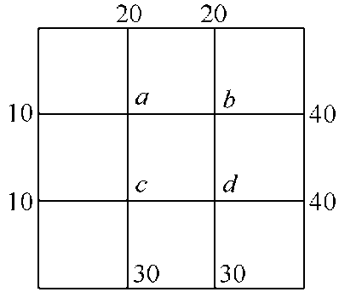
1.6 应 用 实 例
例1.9 平板稳态温度的计算
写成规范的矩阵方程AX=b：

Slide 34
1.6 应 用 实 例
例1.9 平板稳态温度的计算
A=[1,-0.25,-0.25,0;-0.25,1,0,-0.25;-0.25,0,1, -0.25; 0,-0.25, -0.25,1]
b=[7.5;15;10;17.5], U0=rref([A,b])
运行结果为：
U0 = 1 0 0 0 20
0 1 0 0 27.50
0 0 1 0 22.5000
0 0 0 1 30.0000
即 xa=20度，xb=27.5度，xc=22.5度，xd=30度

Slide 35
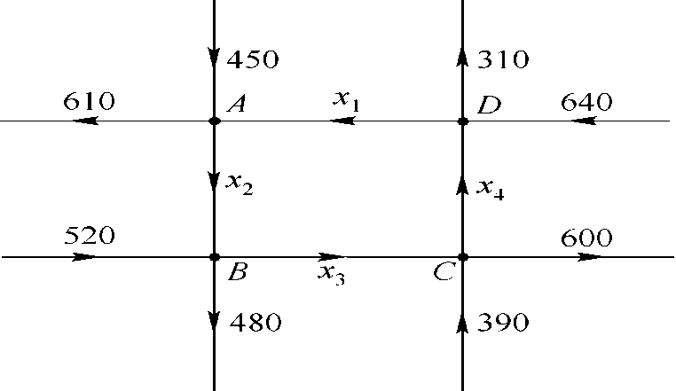
1.6 应 用 实 例
例1.10 交通流量的分析
节点A: x1 + 450 = x2 + 610
节点B: x2 + 520 = x3 + 480
节点C: x3 + 390 = x4 + 600
节点D: x4 + 640 = x1 + 310

Slide 36
1.6 应 用 实 例
例1.10 交通流量的分析
A = [1,-1,0,0;0,1,-1,0;0,0,1,-1;-1,0,0,1];
b =[160;-40;210;-330];
U0 = rref([A,b]);
这是一个欠定方程组，如果用X=A\b,得出的是非数NaN，即得不出解，所以用rref来解概念比较清楚。它的秩为3，设x4是自由变量，将它移到增广项位置，就可以求出上述的解。其物理意义就是可以有任意数量的车绕行而不影响方程组，但同时影响x1~x4。

Slide 37
1.6 应 用 实 例
例1.11 化学方程的配平
四种物质的成分列向量
配平方程为：
移项化后可知：

Slide 38
1.6 应 用 实 例
例1.11 化学方程的配平
这是一个欠定方程组，用行阶梯变换求解，
Ａ=[3,0,-1,0;8,0,0,-2;0,2,-2,-1], U0=rref(A)
得到：
第四行看做0=0或x4＝x4，第四列是x4的系数，将它看做自由变量，得到
的解必须是最小正整数，x4应取４，配平后方程：

Slide 39
总结
1.了解二阶和三阶线性方程组在笛卡尔坐标系中的图形及几何意义。
2. 掌握利用初等变换把增广矩阵化为行最简形。
3. 秩表明独立方程的个数。系数矩阵与增广矩阵的秩相等是线性方程组有解的充分必要条件。
4、MATLAB实践：
（1）能够利用MATLAB软件构造矩阵；
（2）能够利用MATLAB软件求解线性方程组的解；
（3）能够利用MATLAB软件求矩阵的秩；

